Slide 1
行政处罚与行政救济
第六小组：杨晨露 江夷乐 何莹莹 葛凡蕴
沈正杰 徐栋 陈欣然 周晓琪

Slide 2
01
案例分析
02
目录
行政处罚
CONTENTS
03
行政救济
04
救济途径

Slide 3
01
案例分析

Slide 4
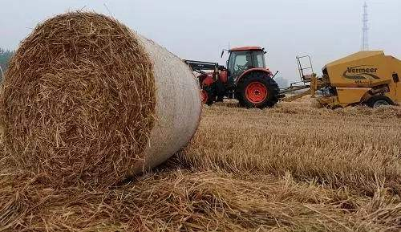
嘉善银海秸秆回收有限公司未按规定开展安全生产教育培训案
2019年1月14日，嘉善县综合行政执法局对嘉善银海秸秆回收有限公司执法检查时发现，该公司未按规定对从业人员进行安全生产教育培训、未如实记录安全生产教育培训情况。2019年2月22日，嘉善县综合行政执法局依法对嘉善银海秸秆回收有限公司作出“罚款3万元”的行政处罚。

Slide 5
02
行政处罚

Slide 6
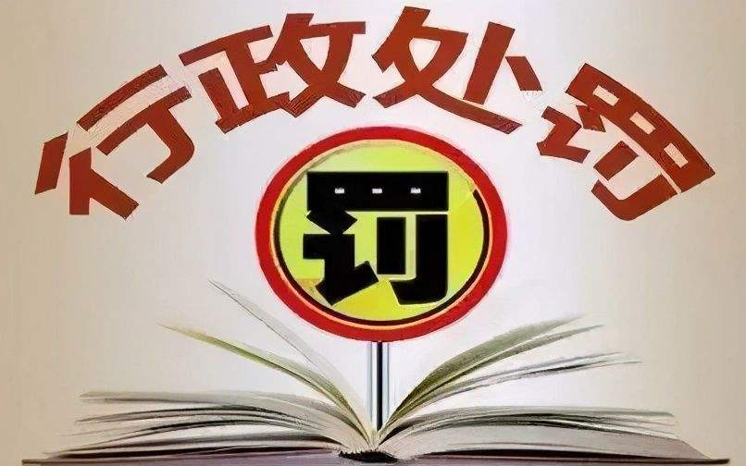
行政处罚
什么是行政？
行政是国家通过一定的组织为实现国家或社会职能而进行的公共管理活动及其过程。《行政法》是有关行政以及行政有关的法律规范的总称。行政行为包括了行政奖励、行政征用、行政处罚、行政救济等等。
行政处罚
根据《行政处罚法》第二条的规定，行政处罚是指行政机关依法对违反行政管理秩序的公民、法人或者其他组织，以减损权益或者增加义务的方式予以惩戒的行为。这是首次以立法的形式明确“行政处罚”的定义。

Slide 7
行政处罚的特征
制裁性
处分性
不利性
法定性
嘉兴市嘉善县综合行政执法局以嘉善银海秸秆回收有限公司违反行政管理秩序行为的存在为前提，是行政主体对犯有违反行政法律规范行为相对人的一种惩罚，因而具有行政制裁性。
行政处罚是对相对人权利与义务的一种处分。如本案的罚款的法律效果是导致该公司三万元财产被剥夺。
行政处罚不是中性行为，而是不利行为，即对嘉善银海秸秆回收有限公司造成一定的不利后果。
在本案中，该处罚是根据《行政处罚法》作出的。行政处罚的机关、种类、范围、程序等都必须是法定的。

Slide 8
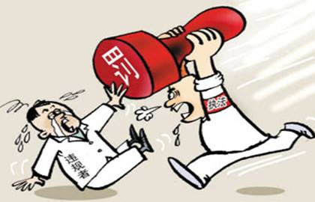
行政处罚的种类
1.警告
2.罚款
3.没收违法所得、没收非法财物
4.责令停产停业
5.暂扣或者吊销许可证、暂扣或者吊销执照
6.行政拘留
7.法律、法规规定的其他行政处罚（兜底性条款）

Slide 9
03
行政救济

Slide 10
行政救济
行政救济
①相对人对于违法和不当的行政行为，向行政机关请求矫正的一种救济。因实施救济的主体为行政机关，故称。是监督行政活动的一种方式。此种救济可以由原来作出行政决定的机关或其上级监督机关实施，当事人对违法和不当的行政行为都可请求救济，受理行政救济申请的行政机关，在不损害当事人和第三者既得权利的范围内，可以撤销和变更原来的行政决定，也可以在职权范围内作出一个决定代替原来的决定，而且在程序上较之行政诉讼灵活。缺点是难以保证客观公正。②有关国家机关，基于相对人的请求，对行政机关损害相对人合法权益的违法或不当行政行为进行矫正，以恢复和补救相对人的合法权益。此种救济以活动的实质为标准，凡指在行政法上能够为相对人提供补救的活动，包括行政机关提供的救济和司法机关提供的救济。行政救济是行政法的基本制，有权力必有救济，法律上行政机关和公民之间的平等赖此实现。

Slide 11
04
救济途径

Slide 12
行政救济的三种途径
1.行政复议
行政复议指行政主体在行使行政管理职权时，与作为被管理对象的相对人就已经生效的具体行政行为发生争议，根据相对人的申请，由该行政主体的上一级行政机关对引起争议的具体行政行为进行复查并作出决定的一种法律制度。
比如在嘉善银海秸秆回收有限公司未按规定开展安全生产教育培训案中，若嘉善银海秸秆回收有限公司不服，它可以向嘉兴市嘉善县综合行政执法局的上一级机关或者嘉兴市嘉善县人民政府提起行政复议。

Slide 13
行政救济的三种途径
2.行政诉讼
行政诉讼是指公民、法人或者其他组织认为行政机关的行政行为侵犯其合法权益，向人民法院提起诉讼，人民法院依法予以受理、审理并作出裁判的活动。
在嘉善银海秸秆回收有限公司未按规定开展安全生产教育培训案中，若嘉善银海秸秆回收有限公司不服，该公司也可以向对本案有管辖权的人民法院提起行政诉讼。

Slide 14
行政救济的三种途径
3.行政赔偿
行政赔偿是指行政主体及其公务人员在行政管理活动中，因其违法行使职权侵犯公民、法人或其他组织的合法权益并造成损害所依法应当由国家行政机关或者法律、法规授权的组织承担的一种赔偿责任。
在本案中，如果嘉兴市嘉善县综合行政执法局在执行公务过程中因其违法行使职权侵犯了嘉善银海秸秆回收有限公司的合法权益并造成了损害，那么兴市嘉善县综合行政执法局需要承担行政赔偿责任。

Slide 15
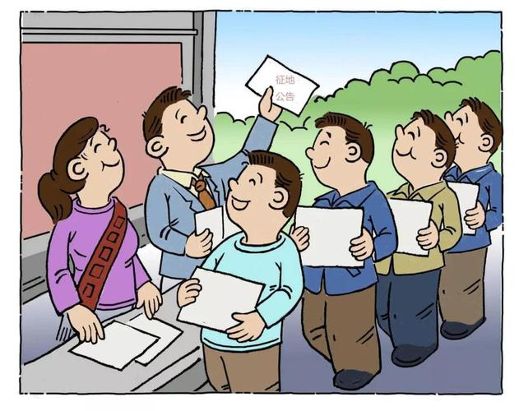
行政救济的意义
行政救济对防止和纠正违法的或者不当的具体行政行为，保护公民、法人和其他组织的合法权益，保障和监督行政机关依法行使行政职权具有重要作用，是我国行政法体系中不可缺失的一部分。

Slide 16
感谢您的观看

